Slide 1

KẾT NỐI TRI THỨC VỚI CUỘC SỐNG
Tiếng Việt 1

Slide 2


Tiết 1

Slide 3

Khởi động

Slide 4
7
THẾ GIỚI TRONG MẮT EM
Bài
ÔN TẬP

Slide 5
1
Tìm từ ngữ có tiếng chứa vần uyên, uân, uôm, ươc, ươm
uyên
ươc
ươm
uôm
uân
Đọc ôn vần
Chia nhóm để tìm từ ngữ chứa các vần

Slide 6
1
Tìm từ ngữ có tiếng chứa vần uyên, uân, uôm, ươc, ươm
uyên
cái thuyền, bóng chuyền, nói chuyện, ước nguyện
uân
tuân thủ, huấn luyện, tuần lễ, mùa xuân
uôm
cánh buồm, quả muỗm,
ươc
cái lược, cá vược, cái thước, nước chanh, …
ươm
lượm lá, vườn ươm, hạt cườm, con bướm, …

Slide 7
Xếp các từ ngữ sau vào nhóm phù hợp ( nhìn thấy, nghe thấy, ngửi thấy )
2
ông mặt trời
tia nắng
tiếng chim hót
trăng rằm
bầu trời
đàn cò
ông sao
hương thơm ngát
âm thanh ồn ào
hoa phượng đỏ

Slide 8
Xếp các từ ngữ sau vào nhóm phù hợp ( nhìn thấy, nghe thấy, ngửi thấy )
2
Từ ngữ chỉ những gì nhìn thấy
Từ ngữ chỉ những gì nghe thấy
Từ ngữ chỉ những gì ngửi thấy
tia nắng
tiếng chim hót
ông mặt trời
ông sao
hương thơm ngát
âm thanh ồn ào
bầu trời
trăng rằm
đàn cò
hoa phượng đỏ

Slide 9
Tiết 2

Slide 10
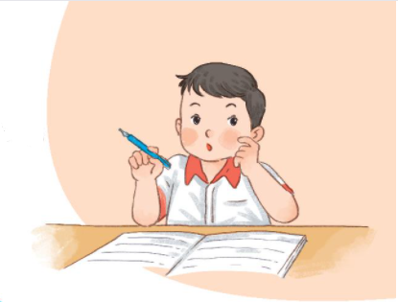
3
Viết 1 – 2 câu về cảnh vật xung quanh em

Slide 11


3
Viết 1 – 2 câu về cảnh vật xung quanh em
Hồ GưΧ là jŎ cảζ Α−p ở κủ đô Hà NĖ.

Slide 12
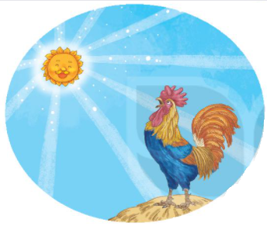
4
Vẽ một bức tranh về cảnh vật xung quanh và đặt tên cho bức tranh em vẽ

Slide 13
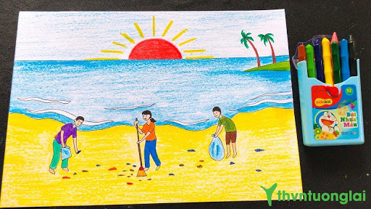
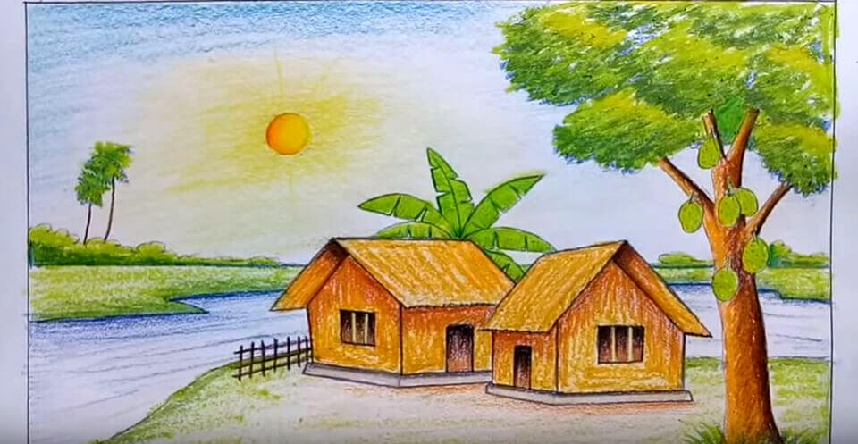
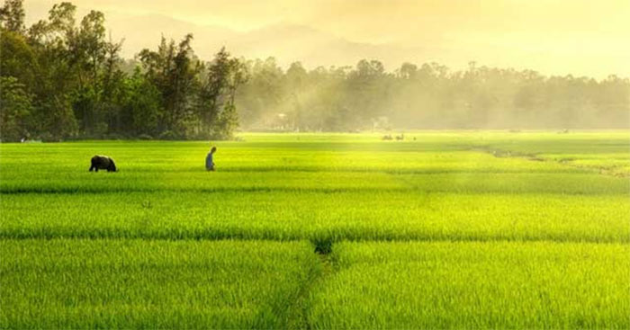
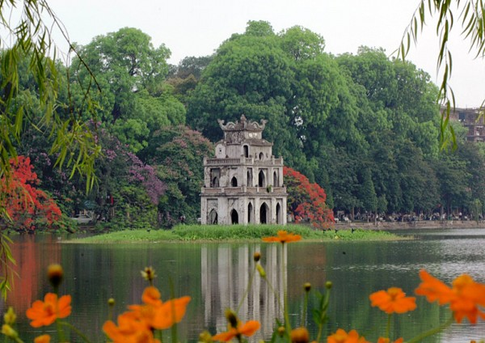
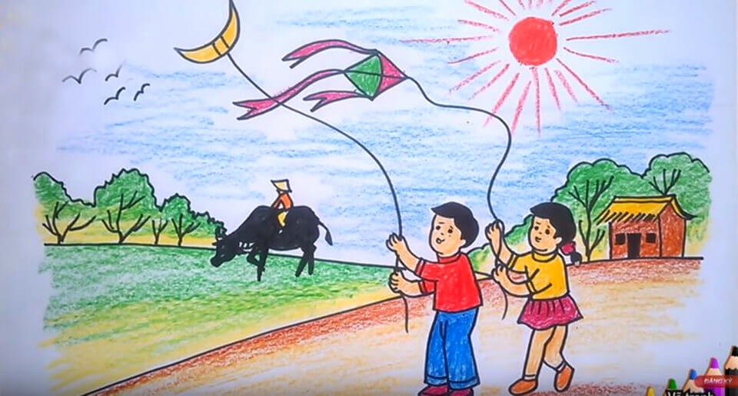
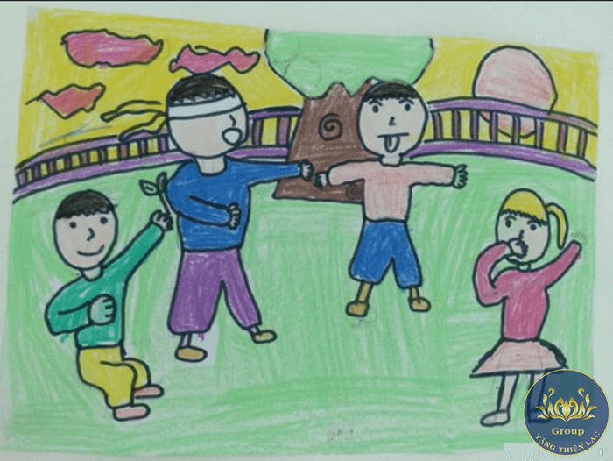
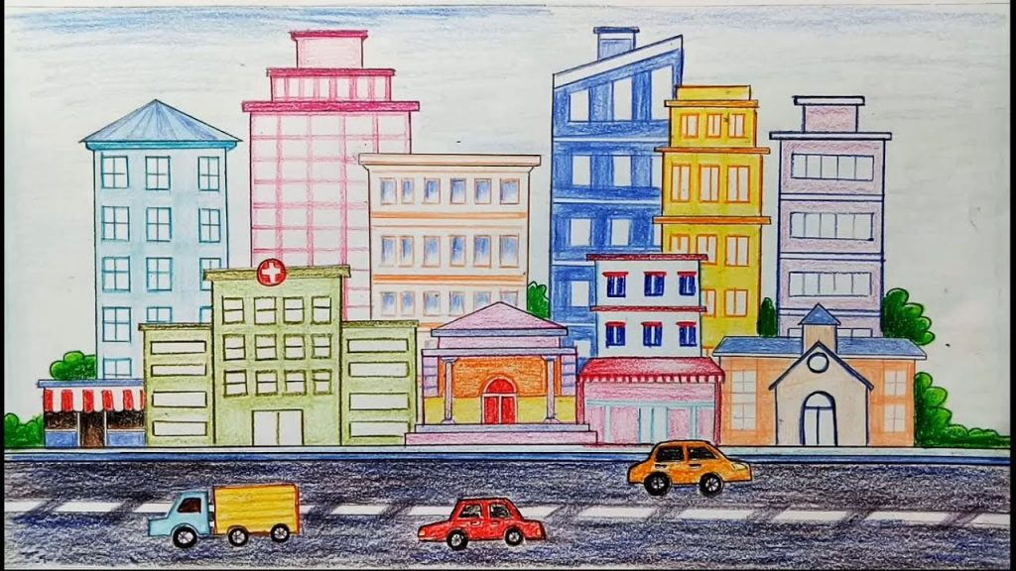

Slide 14

5
Đọc mở rộng
Tìm đọc một bài thơ về thiên nhiên hoặc cuộc sống xung quanh.
b. Đọc cho bạn nghe và nói cảm nghĩ của em về bài thơ đó.

Slide 15


